Slide 1

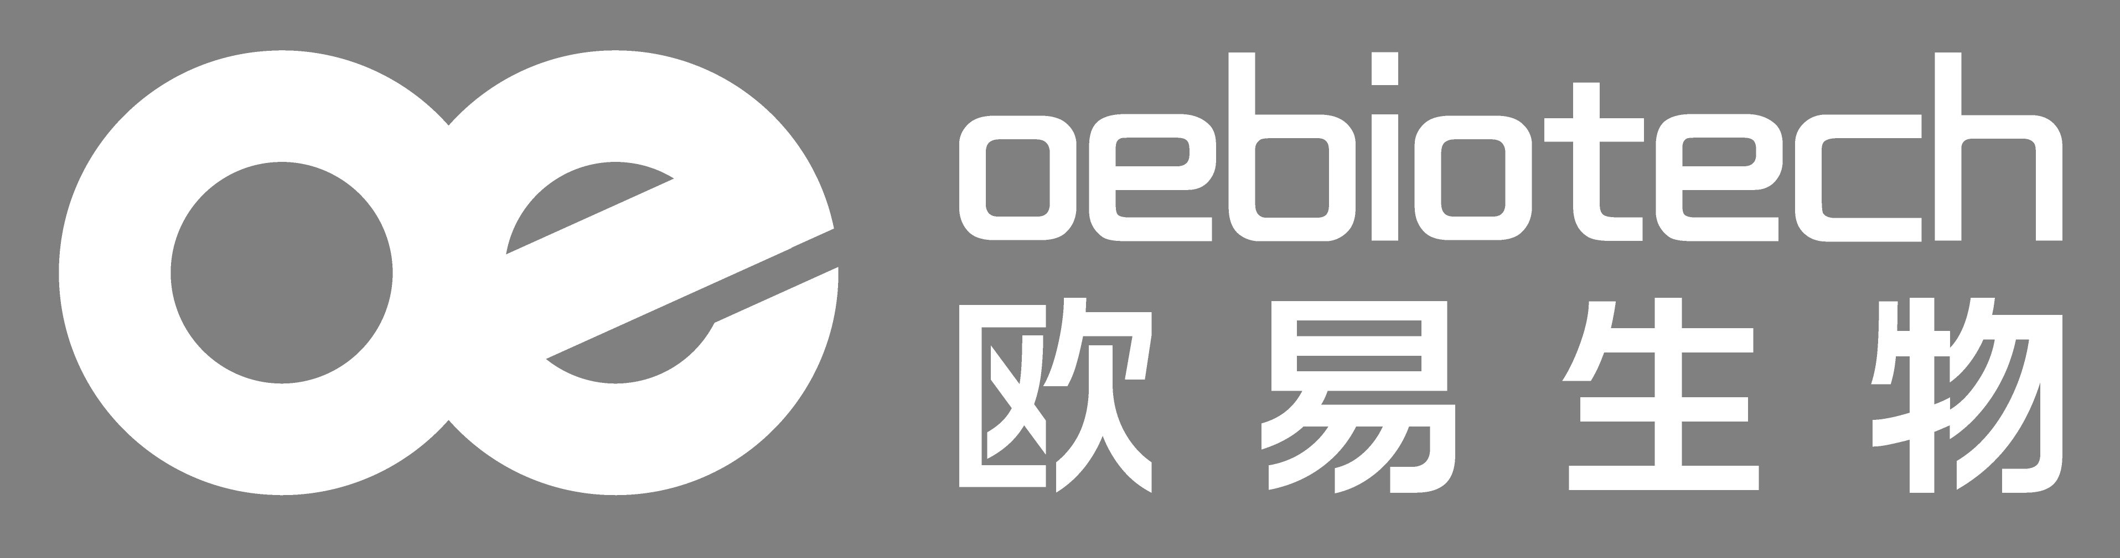
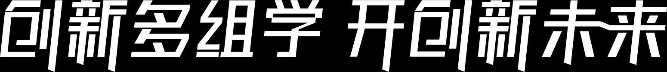
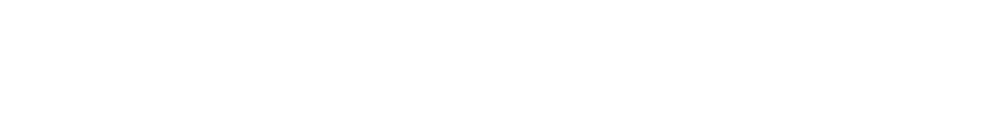
Supervised or Unsupervised Learning Model
机器学习算法：有/无监督模型
与流程原理
郑福兴 · 生信部
欧易旗下子公司

Slide 2

聚类
人工智能
深度学习
K-means
分类
支持向量机
机器学习
有监督
无监督

Slide 3
机器学习
人工智能
其他

Slide 4
支持向量机
（分类）
深度学习
有监督
其他
机器学习
K-means
无监督
（聚类）
其他

Slide 5
支持向量机
mapping(%)
90 (%) 人重硬标准
90 (G) 人重硬标准
data (G)

Slide 6
支持向量机
深度学习
有监督
随机森林

Slide 7
随机森林
树
决策树

Slide 8
决策树
项目号 | 数据量 | 比对率 | 深度 | 污染 | GC含量 | ref | 样本质量 | 结果
1 | √ | × | × | × | √ | hg19 | × | 继续
2 | × | √ | √ | √ | √ | hg38 | √ | 重做
3 | √ | √ | × | × | √ | hg38 | √ | 重做
4 | × | × | √ | × | × | hg19 | × | 继续
5 | √ | √ | × | × | √ | hg38 | √ | 重做
6 | × | × | √ | × | √ | hg19 | × | 继续
7 | √ | × | × | × | √ | hg19 | √ | 重做
8 | × | × | √ | × | √ | hg19 | √ | 继续

Slide 9
样本质量 | 结果
× | 继续
√ | 重做
√ | 重做
× | 继续
√ | 重做
× | 继续
√ | 重做
√ | 继续
深度 | 结果
× | 继续
√ | 重做
× | 重做
√ | 继续
× | 重做
√ | 继续
× | 重做
√ | 继续

Slide 10
样本质量
×
√
继续
深度
×
√
重做
继续

Slide 11
样本质量
×
√
层级，决策树的核心。若层级不明，分叉过多，则会发生过拟合！
继续
深度
注意修枝，因为防止过拟合，修枝，导致有些训练特征值和结果导向被移除。因此决策树在训练集样本中准确性并不会达到百分百！
修枝类似删除离散值建模
×
√
数据量
污染
······
√
×
······
······
继续
继续
重做
重做
继续

Slide 12
支持向量机
随机森林
win
loss
各个特征值维度下，
准确率均达到 80%
训练一棵决策树在各个维度下 平均准确率为 60%
loss
树A：在污染特征值准确率达到 90 %
树B：在 ref 特征值准确率达到 90 %
win
树C：在 GC 含量特征值准确率达到 90 %

Slide 13
项目号 | 数据量 | 比对率 | 深度 | 污染 | GC含量 | ref | 样本质量 | 结果
1 | √ | × | × | × | √ | hg19 | × | 继续
2 | × | √ | √ | √ | √ | hg38 | √ | 重做
3 | √ | √ | × | × | √ | hg38 | √ | 重做
4 | × | × | √ | × | × | hg19 | × | 继续
5 | √ | √ | × | × | √ | hg38 | √ | 重做
6 | × | × | √ | × | √ | hg19 | × | 继续
7 | √ | × | × | × | √ | hg19 | √ | 重做
8 | × | × | √ | × | √ | hg19 | √ | 继续
最终多棵决策树组成了随机森林
每个选取的项目和选取的特征值训练成一棵决策树
随机森林
······
项目号 | 数据量 | 比对率 | 深度 | 污染 | GC含量 | ref | 样本质量 | 结果
1 | √ | × | × | × | √ | hg19 | × | 继续
2 | × | √ | √ | √ | √ | hg38 | √ | 重做
3 | √ | √ | × | × | √ | hg38 | √ | 重做
4 | × | × | √ | × | × | hg19 | × | 继续
5 | √ | √ | × | × | √ | hg38 | √ | 重做
6 | × | × | √ | × | √ | hg19 | × | 继续
7 | √ | × | × | × | √ | hg19 | √ | 重做
8 | × | × | √ | × | √ | hg19 | √ | 继续

Slide 14
随机森林
黑盒
继续：7000
10000 棵
决策树
继续
输入特征值
重做：3000
除了输入和输出，中间过程不清楚，做出决策原因不可知！

Slide 15
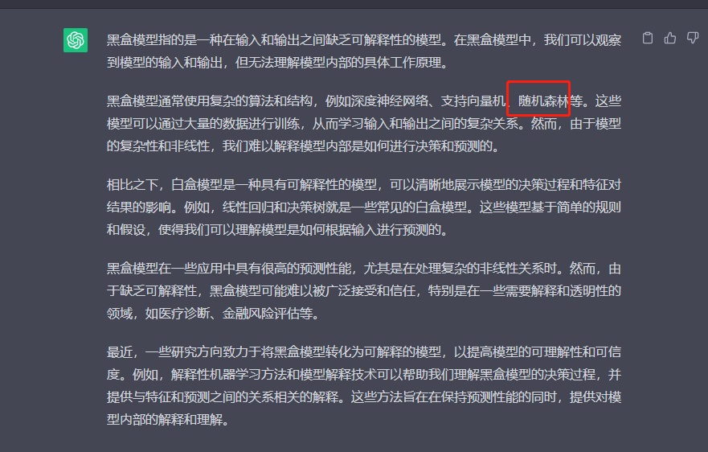

Slide 16
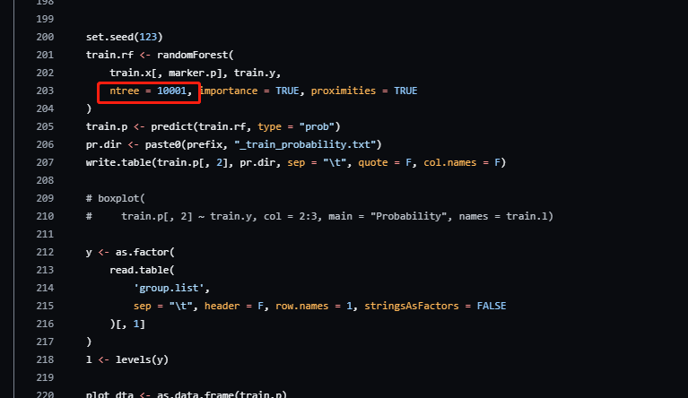
不设置 seed 每次结果都不一致！

Slide 17
K-means
无监督
其他

Slide 18
有监督 一般为分类，有特定的类别
项目号 | 数据量 | 比对率 | 深度 | 污染 | GC含量 | ref | 样本质量 | 结果
1 | √ | × | × | × | √ | hg19 | × | 继续
2 | × | √ | √ | √ | √ | hg38 | √ | 重做
3 | √ | √ | × | × | √ | hg38 | √ | 重做
4 | × | × | √ | × | × | hg19 | × | 继续
5 | √ | √ | × | × | √ | hg38 | √ | 重做
6 | × | × | √ | × | √ | hg19 | × | 继续
7 | √ | × | × | × | √ | hg19 | √ | 重做
8 | × | × | √ | × | √ | hg19 | √ | 继续
↑ 类别
无监督 一般为聚类，并无预设的类别

Slide 19
K-means
K 为数字，当 K 为 2 时 K-means
算法将样本距为 2 类

Slide 20
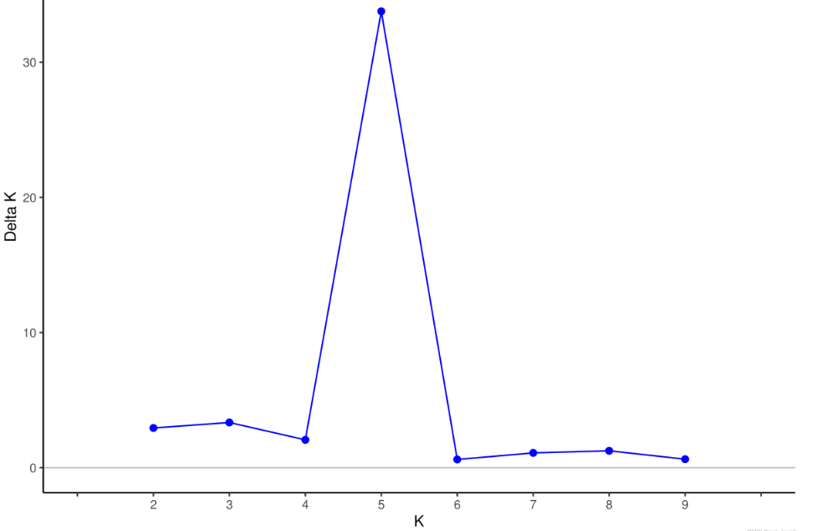

Slide 21
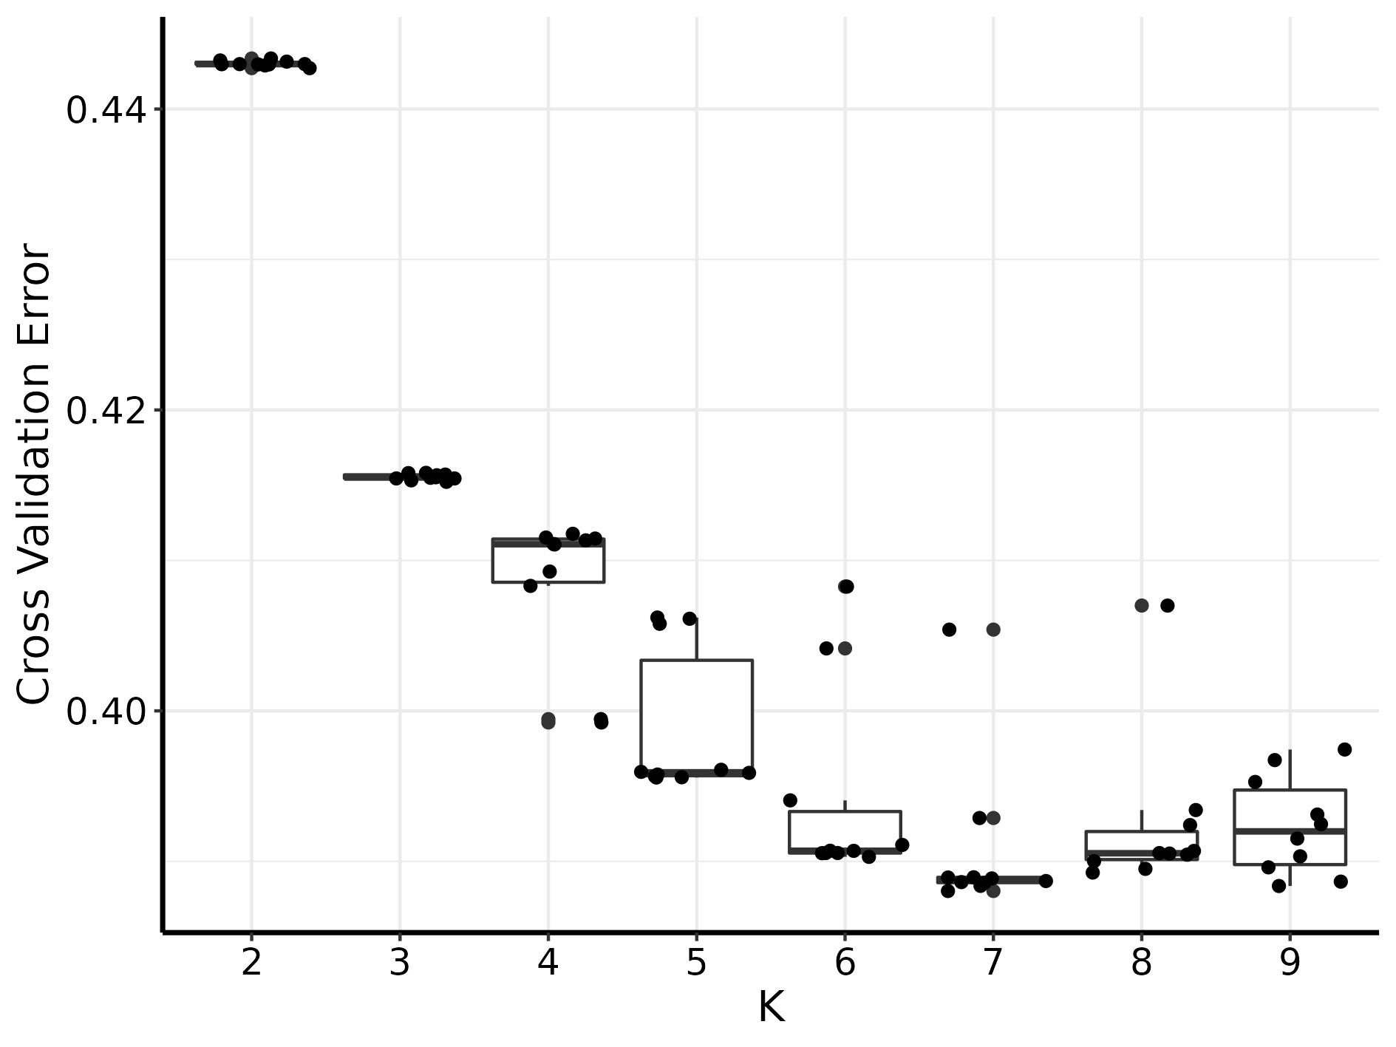

Slide 25
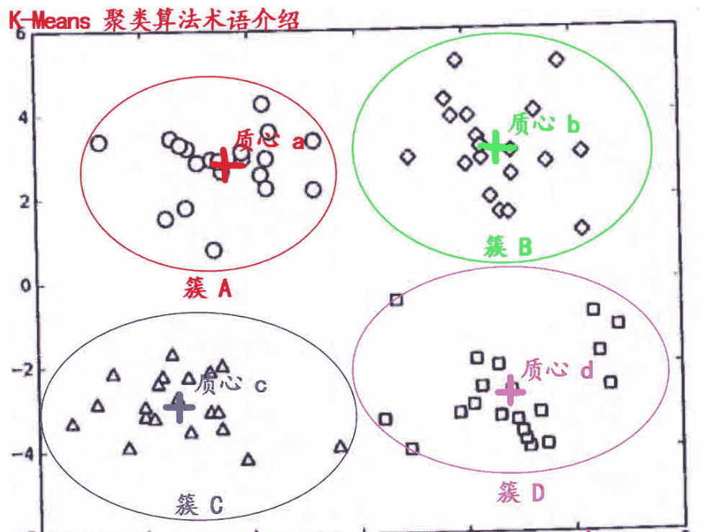

Slide 26
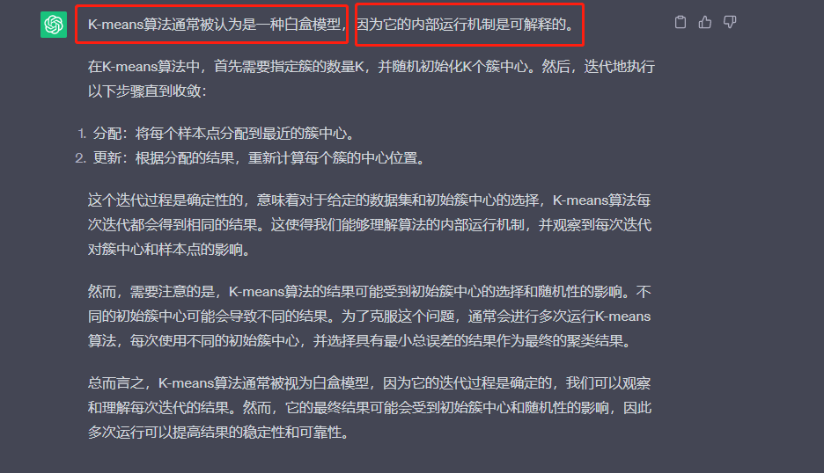

Slide 27
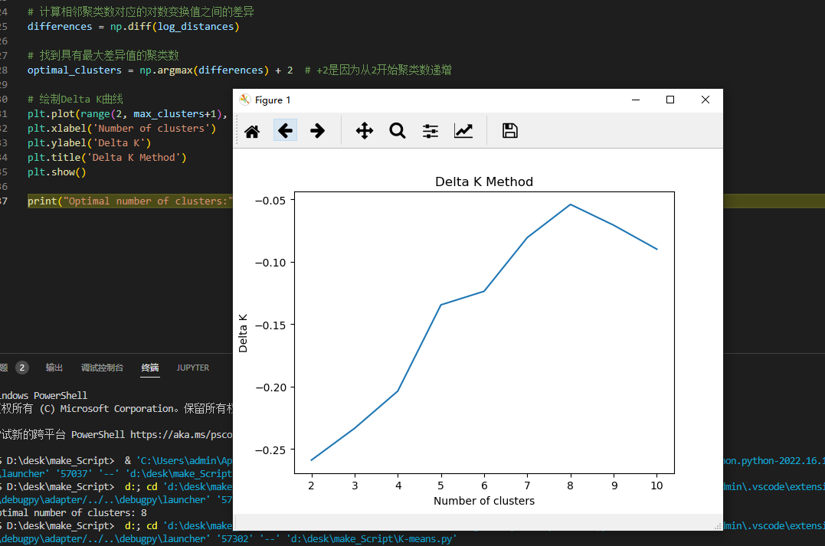

Slide 28
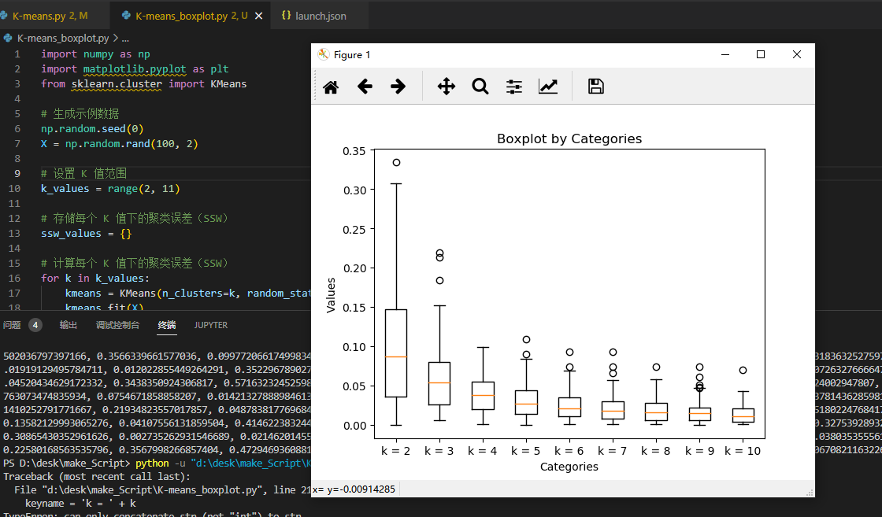

Slide 29
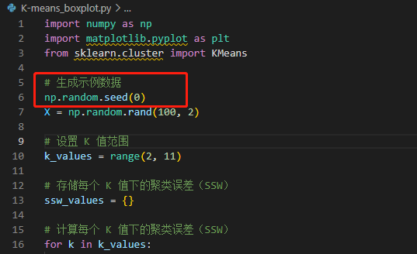
https://github.com/JokerX6696/work_log.git

Slide 30
在生物信息分析中，K-means聚类经常用于以下几种分析：
基因表达聚类：K-means聚类可用于将基因或样本按照其表达模式进行聚类，以揭示基因表达模式的相似性或样本之间的关系。
转录组聚类：K-means聚类可用于对转录组数据进行聚类，以发现基因表达模式的相似性，找到表达模式相似的基因群集。
基因组聚类：K-means聚类在基因组学中也有应用，例如对基因组变异数据进行聚类，以找到具有相似变异模式的样本。
蛋白质聚类：K-means聚类可用于将蛋白质序列或结构按照其特征进行聚类，以发现相似的蛋白质家族或功能群集。
转录因子结合位点聚类：K-means聚类可用于对转录因子结合位点（TFBS）进行聚类，以发现具有相似结合模式的TFBS群集。
需要注意的是，K-means聚类仅适用于数值型数据，因此在应用K-means聚类之前，需要对原始数据进行适当的预处理和转换。此外，K-means聚类结果的解释和验证也需要结合领域知识和统计方法进行进一步的分析。

Slide 31

感谢聆听
THANKS FOR LISTENING
欧易旗下子公司

